Slide 1
第三章
C語言程式介紹
115/11/08

Slide 2
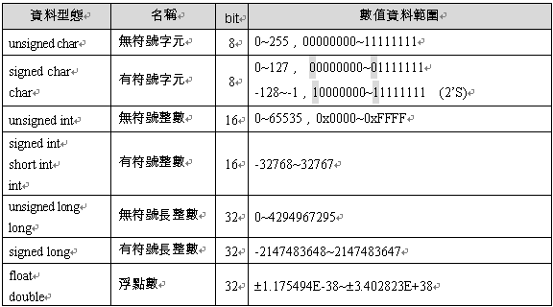
C51標準變數資料型態 (data type)
115/11/08

Slide 3
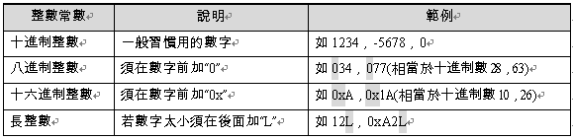
整數資料型態的型式
115/11/08

Slide 4
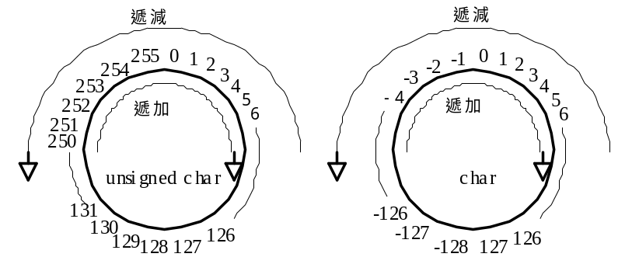
表3-3 C51標準變數的資料型態
資料型態 | 名稱 | bit | 數值資料範圍
unsigned char | 無符號字元 | 8 | 0~255，00000000~11111111
signed char char | 有符號字元 | 8 | 0~127， 00000000~01111111 -128~-1，10000000~11111111 (S)
unsigned int | 無符號整數 | 16 | 0~65535，0x0000~0xFFFF
signed int short int int | 有符號整數 | 16 | -32768~32767
unsigned long long | 無符號長整數 | 32 | 0~4294967295
signed long | 有符號長整數 | 32 | -2147483648~2147483647
float double | 浮點數 | 32 | ±1.175494E-38~±3.402823E+38
115/11/08

Slide 5
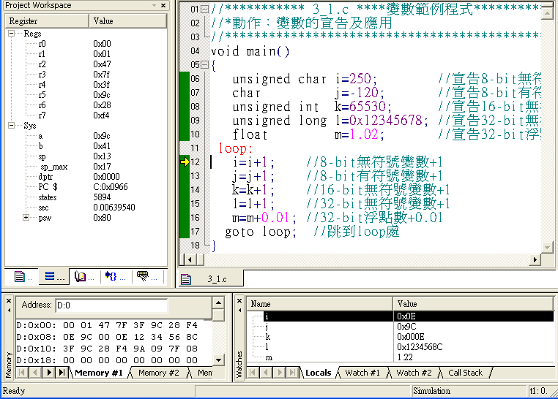
//********* 3_1.c ****變數的資料型態************************* //*動作：變數的宣告及應用 //******************************************************** void main() { unsigned char i=250; //宣告8-bit無符號變數，範圍0~255 char j=-120; //宣告8-bit有符號變數，範圍0-128~127 unsigned int k=65530; //宣告16-bit無符號變數，範圍0~65535 unsigned long l=0x12345678; //宣告32-bit無符號變數，範圍0x00000000~0xffffffff float m=1.02; //宣告32-bit浮點數 loop: i=i+1; //8-bit無符號變數+1 j=j+1; //8-bit有符號變數+1 k=k+1; //16-bit無符號變數+1 l=l+1; //32-bit無符號變數+1 m=m+0.01; //32-bit浮點數+0.01 goto loop; //跳到loop處 }
Check D:0; =>變數放於0x08後
Watch variables
115/11/08

Slide 6
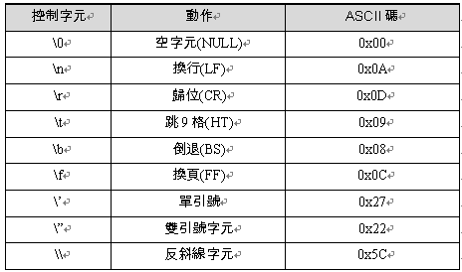
常用控制字元表
115/11/08

Slide 7
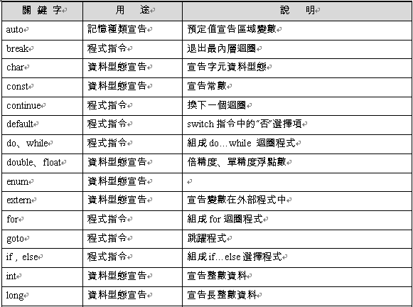
ANSI C的保留字(1)
115/11/08

Slide 8
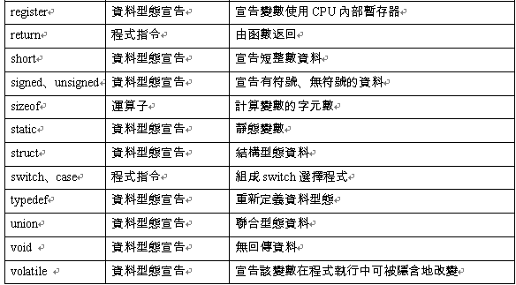
ANSI C的保留字(2)
115/11/08

Slide 9
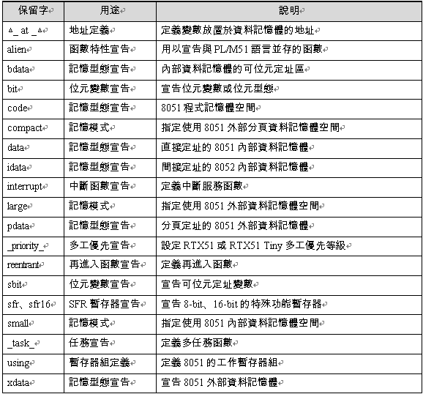
C51編譯器的擴充保留字
115/11/08

Slide 10
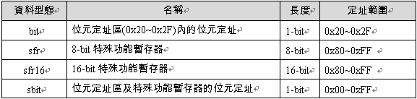






C51擴充變數資料型態
115/11/08

Slide 11
0xFF | 0x80 | SFR (sbit) (sfr,sfr16)
0x7F | 0x30 | 使用者RAM (一般變數)
0x2F | 0x20 | (bit) (sbit) 位元定址區 (一般變數)
0x1F | 0x00 | (Register) 暫存器庫 (一般變數)
資料型態 | 名稱 | 長度 | 定址範圍
bit | 位元定址區(0x20~0x2F)內的位元定址 | 1-bit | 0x20~0x2F
sfr | 8-bit特殊功能暫存器 | 8-bit | 0x80~0xFF
sfr16 | 16-bit特殊功能暫存器 | 16-bit | 0x80~0xFF
sbit | 位元定址區及特殊功能暫存器的位元定址 | 1-bit | 0x00~0xFF
圖3-2(a) Keil C51擴充資料型態分佈圖
表3-4(a) Keil C51編譯器擴充的資料型態
115/11/08

Slide 12
//*********** 3_2.c ****位元變數的資料型態************** //*動作：位元變數的宣告及應用 //******************************************************** main() { bit flag; //定義位元變數 flag loop: flag=0; //設定位元變數=0 flag=1; //設定位元變數=1 goto loop; }
Check D:0x20 bitarea bit 0 – flag
//*********** 3_.c ********************************** //*動作：定義特殊功能暫存器 //****************************************************** sfr P0=0x80; //變數P0定義為SFR的I/O埠0(0x80) sfr P1=0x90; //變數P1定義為SFR的I/O埠1(0x90) sfr P2=0xA0; //變數P2定義為SFR的I/O埠2(0xA0) sfr P3=0xB0; //變數P3定義為SFR的I/O埠3(0xB0) main() { unsigned char i=0; //宣告8-bit無符號變數， loop: P0=P1=P2=P3=i; //變數輸出 i=i+1; //變數遞加 goto loop; }
Check watch –P0-P3
Change variables of P0,1,2,3 as home work
115/11/08

Slide 13
表1-14
//*********** 3_2B.c ********************************** //*動作：定義16-bit特殊功能暫存器 //****************************************************** sfr16 T2=0xCC;//定義16-bit的SFR暫存器，位址為T2L=0xCC及T2H=0xCD main() { unsigned int i=0x12fe; //計數值 loop: T2=i; //計數值存入16-bit的SFR暫存器 i=i+1; //計數值加1 goto loop; }
Check D:0xcc
115/11/08

Slide 14
//*********** 3_.c ********************************** //*動作：定義SFR位元變數 //****************************************************** sfr P1 = 0x90; //定義接腳P1名稱 sbit P10 = 0x90; //定義接腳P10名稱 sbit P11 = P1^1; //定義接腳P11名稱 sbit P12 = 0x90^2; //定義接腳P12名稱 main() { loop: P10=P11=P12=0; P10=P11=P12=1; goto loop; }
Change other ports as practices and watch
115/11/08

Slide 15
INC資料夾內各公司暫存器定義資料夾 |  | 標準8051暫存器
ACER <DIR> | <DIR> | REG51.H
ADI <DIR> | INFINEON <DIR> | REG52.H
AMD <DIR> | INTEL <DIR>
ATMEL <DIR> | MAXIM <DIR>
ATMELWM <DIR> | OKI <DIR>
CYBERNETICS <DIR> | PHILIPS <DIR>
CYGNAL <DIR> | TEMIC <DIR>
<DIR> | TRISCEND <DIR>
 | WINBOND <DIR>
115/11/08

Slide 16
//******** 3_2D.c ********************************* //*動作：使用暫存器名稱定義檔 //************************************************* #include "..\AT89X52.H" //暫存器及組態設定 void main() { P0=0; loop: P1_1=0; P0=P0+1; Delay_ms(100); P1_1=1; P0=P0+1; Delay_ms(100); goto loop; //跳到loop處 }
115/11/08

Slide 17
//******** 3_3C.c ************************* //*動作：暫存器變數 //**************************************** main() //主程式 { register char i=1,j=2,k=3; //宣告暫存器變數 put at R0~R7增加速度 若無初始會放0x08開始 loop: i=i+1; //暫存器變數加1 j=j+1; //暫存器變數加1 k=k+1; //暫存器變數加1 goto loop; }
115/11/08

Slide 18
//******** 3_3A.c ************************* //*動作：靜態變數 //**************************************** #include "..\AT89X52.H" //暫存器及組態設定 void test(void) //函數式 { static char i=10; //宣告靜態變數 i=i+1; //靜態變數加1 P0=i; //變數輸出 } main() //主程式 { loop: test();//進入函數式 goto loop; }
115/11/08

Slide 19
/********* 3_3B.C ********************* * 動作：外部變數 * 附加：3_3B_1.C **************************************/ extern void test(void); //宣告函數在外面 char i; //宣告全域變數 main() //主程式 { loop: //標記名稱 i=i+1; //變數遞加 test(); //執行遞加外面的函數 goto loop; //跳到標記loop }
/********* 3_3B_1.C ******************* * 動作：遞加運算 **************************************/ extern char i; //宣告變數在外面 void test(void) //遞加函數 { i=i+1; //變數遞加 }
115/11/08

Slide 20
0xFF | 0x80 | 特殊功能暫存器 SFR (bdata) | (8052才有) 內部RAM (idata) |  | 擴充 RAM (xdata) (pdata) | 0xFFFF 0x0000 | 程式 ROM (code)
0x7F | 0x30 | 使用者RAM (data)
0x2F | 0x20 | 位元定址區 (bdata) (data)
0x1F | 0x00 | 暫存器 (data)
115/11/08

Slide 21
記憶型態 | 定址範圍 | 說明
data | 0x00~0x1F | 暫存器及RAM(00~0x)，[記憶型態]省略時預定
bdata | 0x20~0x2F | 位元定址區內，可定址每一個bit (0x00~0x)
 | 0x80~0xFF | SFR內可定址每一個bit (0x80~0xFF)
idata | 0x80~0xFF | 8052內部RAM(0x80~0xFF)共128-byte
pdata | 0x00~0xFF | 對外部擴充RAM(64K-byte)以分頁(256-byte)方式來定址
xdata | 0x0000~ 0xFFFF | 外部擴充RAM(64K-byte)空間
code |  | 程式ROM(64K-byte)的空間
115/11/08

Slide 22
//*********** 3_4.c ****位元變數的資料型態************** //*動作：位元變數的宣告及應用 //******************************************************** char bdata i; //在位元定址區定義一個整數變數 sbit b0 = i ^ 0; //設定b0為變數i的第0-bit sbit b1 = i ^ 1; //設定b1為變數i的第1-bit main() { loop: b0=0; b1=0; b0=1; b1=1; goto loop; }
D:0x20
請改其它bit and name b1=i^3 => 第3bit. Char 表是0-7;
115/11/08

Slide 23
表3-6 Keil C51編譯器的記憶模式
記憶模式 | 記憶型態 | 定址範圍 | 說明
SMALL | data , bdata ,idata | 0~255 | 變數被設定在內部RAM中，這種變數的執行速度最快。
COMPACT | pdata | 0~255 | 變數放置於外部RAM中的分頁定址(PDATA)。但堆疊必須位於內部資料記憶體中。使用這種模式時，必須改變啟動程式startup.a51內的參數：PDATASTART和PDATALEN。
LARGE | xdata code | 0~65535 | 變數被放置於外部RAM，使用DPTR來間接定址變數。這種定址資料的方法效率不高，尤其對2-byte以上的變數，會影響程式碼的長度
115/11/08

Slide 24
//*********** 3_.c ***** *************************** //*動作：全域變數及區域變數 //*************************************************** char count; //宣告全域變數 void Delay(void) { char dly; //宣告區域變數 count=count +1; //全域變數，所有函數均可執行 dly=dly+1; //區域變數，僅本函數內可執行 // b=b-1; //非本區域變數，不合法 } main() { char b; //宣告區域變數 loop: count=count+1; //全域變數，所有函數均可執行 b=b+1; //區域變數，僅本函數內可執行 //dly=dly-1; //非本區域變數，不合法 Delay(); //函數式 goto loop; }
115/11/08

Slide 25
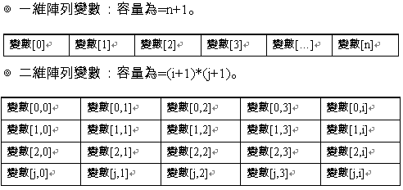
一維陣列與二維陣列
115/11/08

Slide 26
一維陣列變數：容量為=n+1。
二維陣列變數：容量為=(i+1)*(j+1)。
變數[0] | 變數[1] | 變數[2] | 變數[3] | 變數[…] | 變數[n]
變數[0,0] | 變數[0,1] | 變數[0,2] | 變數[0,3] | 變數[0,i]
變數[1,0] | 變數[1,1] | 變數[1,2] | 變數[1,3] | 變數[1,i]
變數[2,0] | 變數[2,1] | 變數[2,2] | 變數[2,3] | 變數[2,i]
變數[j,0] | 變數[j,1] | 變數[j,2] | 變數[j,3] | 變數[j,i]
115/11/08

Slide 27
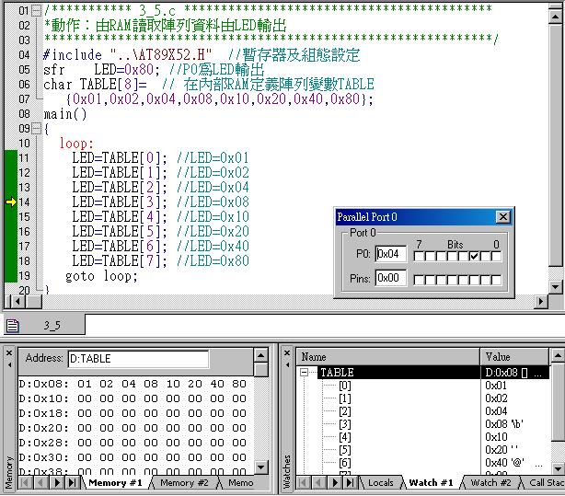
TABLE[0] | TABLE[1] | TABLE[2] | TABLE[3] | TABLE[4] | TABLE[5] | TABLE[6] | TABLE[7]
0x01 | 0x02 | 0x04 | 0x08 | 0x10 | 0x20 | 0x40 | 0x80
/*********** 3_5.c **************************** * 動作：由RAM讀取陣列資料由LED輸出 **********************************************/ #include "..\AT89X52.H" //暫存器及組態設定 char TABLE[8]={0x01,0x02,0x04,0x08,0x10,0x20,0x40,0x80}; sfr LED=0x80; //P0為LED輸出 main() { loop: LED=TABLE[0]; //LED=0x01 LED=TABLE[1]; //LED=0x02 LED=TABLE[2]; //LED=0x04 LED=TABLE[3]; //LED=0x08 LED=TABLE[4]; //LED=0x10 LED=TABLE[5]; //LED=0x20 LED=TABLE[6]; //LED=0x40 LED=TABLE[7]; //LED=0x80 goto loop; }
115/11/08

Slide 28
表3-7 8-bit陣列資料輸出
順序 | 資料 | 動作變化 | 順序 | 資料 | 動作變化
0 | 0x01 | 0000 0001 | 8 | 0x40 | 0100 0000
1 | 0x02 | 0000 0010 | 9 | 0x20 | 0010 0000
2 | 0x04 | 0000 0100 | 10 | 0x10 | 0001 0000
3 | 0x08 | 0000 1000 | 11 | 0x08 | 0000 1000
4 | 0x10 | 0001 0000 | 12 | 0x04 | 0000 0100
5 | 0x20 | 0010 0000 | 13 | 0x02 | 0000 0010
6 | 0x40 | 0100 0000 | 14 | 0x01 | 0000 0001
7 | 0x80 | 1000 0000 | 15 | 0xff | 1111 1111
115/11/08

Slide 29
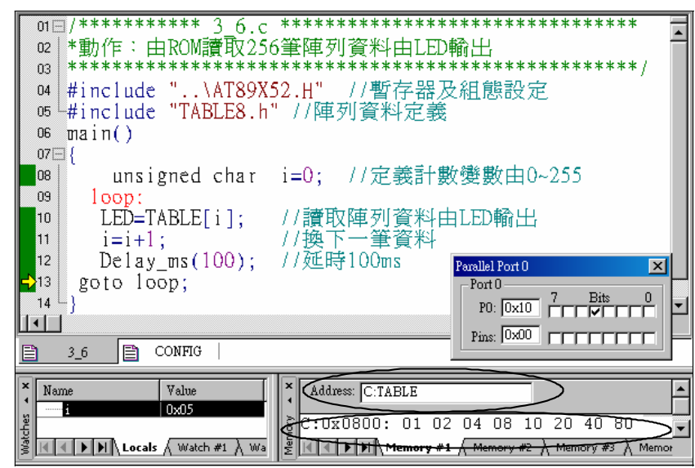
/*********** 3_6.c ******************************** *動作：由ROM讀取256筆陣列資料由LED輸出 ***************************************************/ #include “..\AT89X52.H” //暫存器及組態設定 sfr LED=0x80; //P0為LED輸出 #include "TABLE8.H" //包括陣列資料定義 main() { unsigned char i=0; //定義計數變數由0~255 loop: LED=TABLE[i]; //讀取陣列資料由LED輸出 i=i+1; //換下一筆資料 Delay_ms(100); //延時100ms goto loop; }
115/11/08

Slide 30
/*********** 3_7.c ************************* *動作：將計數值在寫入陣列變數內 *********************************************/ char TABLE[8]=0;//清除TABLE字元陣列空間的內容 main() { char i=1; //宣告8-bit計數變數 loop: TABLE[0]=i; Delay_ms(100); //計數值寫入TABLE[0] TABLE[1]=i; ; Delay_ms(100); //計數值寫入TABLE[1] TABLE[2]=i; ; Delay_ms(100); //計數值寫入TABLE[2] TABLE[3]=i; ; Delay_ms(100); //計數值寫入TABLE[3] TABLE[4]=i; ; Delay_ms(100); //計數值寫入TABLE[4] TABLE[5]=i; ; Delay_ms(100); //計數值寫入TABLE[5] TABLE[6]=i; ; Delay_ms(100); //計數值寫入TABLE[6] TABLE[7]=i; ; Delay_ms(100); //計數值寫入TABLE[7] i=i+1; //計數值加1 goto loop; }
115/11/08

Slide 31
//*********** 3_7.c ****位元陣列變數型態*********** //*動作：位元陣列變數 //************************************************** char bdata array[4]; //在位元定址區(0x24)定義陣列變數 sbit b0=array[3]^0; //設定位元變數在位元定址區(0x23)的bit0 sbit b3=array[3]^3; //設定位元變數在位元定址區(0x23)的bit3 main() { loop: b0=1; b3=1; b0=0; b3=0; goto loop; }
115/11/08

Slide 32

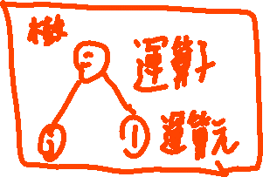
C語言的運算式與運算子
115/11/08

Slide 33
表3-8 一元運算子
一元運算子 |  | 範例 | 說明
＋ | 正號 | +5 | +5=0000 0101=0x05
－ | 負號 | -5 (取數字的2補數) | 5=0000 0101→2’S→1111 1011=0xFB=-5
! | NOT，否 | P1_0=!P1_0 (bit反相輸出) | 令P1_0反相輸出
! | NOT，否 | i=!a (bit反相判斷輸出) | 若a=0，則i=!a=1 若a≠0，則i=!a=0
~ | 取1的補數 | P1=~a (整筆資料反相輸出) | 若a=0x0f，令P1=0xf0
115/11/08

Slide 34
/*********** 3_8.c ********************************** *動作：一元運算子範例 *****************************************************/ #include “..\AT89X52.H” //暫存器及組態設定 main() { char a=-3,b=0,c=5; //宣告輸入變數的初值 unsigned char d=0x0f; static char i; //宣告輸出變數 loop: i=-a; //負負得正，i=3 i=-c; //i=-5 P1_0=!P1_0; //令P10反相 i=!b; //b=0，反相後為i=1 i=!c; //c=5不為0，故反相後i=0 P1=~d; //d=0x，由P1反相輸出為0xf0 goto loop; }
115/11/08

Slide 35
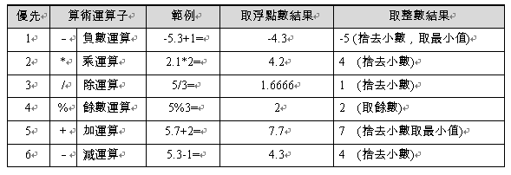
算數運算子
115/11/08

Slide 36

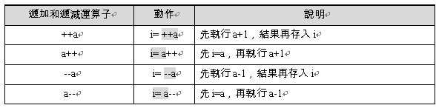
遞加遞減運算子
115/11/08

Slide 37
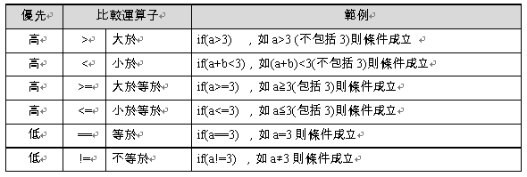
比較運算子
115/11/08

Slide 38
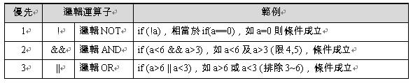
邏輯運算子
115/11/08

Slide 39
表3-13 位元邏輯運算子
優先 | 位元邏輯運算子 |  | 範例
1 | ~ | 邏輯NOT | i=~a ，將a的內容反相後，存入i，但a不變
2 | << | 位元左移 | i=a << 3 ，將a的內容左移3-bit後，存入i，但a不變
3 | >> | 位元右移 | i=a >> 3 ，將a的內容右移3-bit後，存入i，但a不變
4 | & | 邏輯AND | i=a & 0x03，將a的內容和03進行AND後，存入i，a不變
5 | ^ | 邏輯XOR | i=a ^ 0x03，將a的內容和03進行XOR後，存入i，a不變
6 | | | 邏輯OR | i=a | 0x03 ，將a的內容和03進行OR後，存入i，a不變
115/11/08

Slide 40
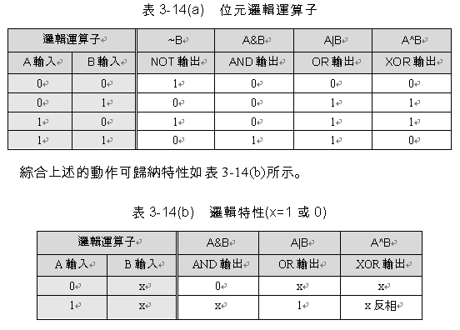
位元邏輯運算子的計算與特性
115/11/08

Slide 41
/************** 3_13.c, ********************* *動作：位元邏輯運算子範例 *****************************************/ main() { unsigned char a=0x0f; //a=0000 1111 unsigned char b=0x33; //b=0011 0011 static unsigned char i; //輸出變數 loop: i=~a; //a=0000 1111取補數, i=1111 000=0xf0; i=a << 3; //a=0000 1111左移3-bit, i=0111 1000=0x78 i=b >> 1; //b=0011 0011右移1-bit, i=0001 1001=0x19 i=a & 0xfe; //a=0000 1111令bit0=0， i=0000 1110=0x0e i=b ^ 0x01; //b=0011 0011令bit0=反相,i=0011 0010=0x32 i=a | 0x80; //a=0000 1111令bit7=1， i=1000 1111=0x8f goto loop; }
115/11/08

Slide 42
表3-15 16-bit陣列資料輸出
順序 | 資料 | 動作變化 | 順序 | 資料 | 動作變化
0 | 0x0001 | 0000 0000 0000 0001 | 8 | 0x0100 | 0000 0001 0000 0000
1 | 0x0002 | 0000 0000 0000 0010 | 9 | 0x0200 | 0000 0010 0000 0000
2 | 0x0004 | 0000 0000 0000 0100 | 10 | 0x0400 | 0000 0100 0000 0000
3 | 0x0008 | 0000 0000 0000 1000 | 11 | 0x0800 | 0000 1000 0000 0000
4 | 0x0010 | 0000 0000 0001 0000 | 12 | 0x1000 | 0001 0000 0000 0000
5 | 0x0020 | 0000 0000 0010 0000 | 13 | 0x2000 | 0010 0000 0000 0000
6 | 0x0040 | 0000 0000 0100 0000 | 14 | 0x4000 | 0100 0000 0000 0000
7 | 0x0080 | 0000 0000 1000 0000 | 15 | 0x8000 | 1000 0000 0000 0000
TABLE[i] | 0x12 | 0x 34
P0=TABLE[i] |  | 0x34
TABLE[i] | 0x 12 | 0x34
TABLE[i]>>8 | 0x00 | 0x 12
P1= |  | 0x12
115/11/08

Slide 43
/***** 3_14.c ****16-bit陣列輸出動作範例******** *動作：由P1及P0輸出16-bit陣列動作 ************************************************/ #include “..\AT89X52.H” #include "TABLE16.H" //定義ROM內256筆16-bit陣列資料 main() { unsigned char i; //宣告資料計數變數 loop: P0=TABLE[i]; //讀取陣列資料，低8-bit輸出 P1=TABLE[i] >> 8; //讀取陣列資料，高8-bit輸出 Delay_ms(100); //延時 i++; //資料計數加1 goto loop; }
115/11/08

Slide 44
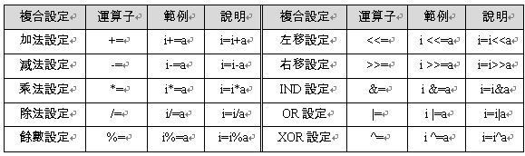
複合設定運算子
115/11/08

Slide 45
/*************** 3_16.c, ********************* *動作：複合設定運算子範例(2) ********************************************/ main() { unsigned char a=0x01; //宣告輸入變數 static unsigned char i; //宣告輸出變數 loop: i=0x21; i<<=a;//i=i<<1, i=0010 0001-->0100 0010=0x42 i=0x21; i>>=a;//i=i>>1, i=0010 0001-->0001 0000=0x10 i=0x21; i&=a; //i=i and 0x01,i=0010 0001-->0000 0001=0x01 i=0x20; i|=a; //i=i or 0x01, i=0010 0000-->0010 0001=0x21 i=0x21; i^=a; //i=i xor 0x01,i=0010 0001-->0010 0000=0x20 goto loop; }
115/11/08

Slide 46
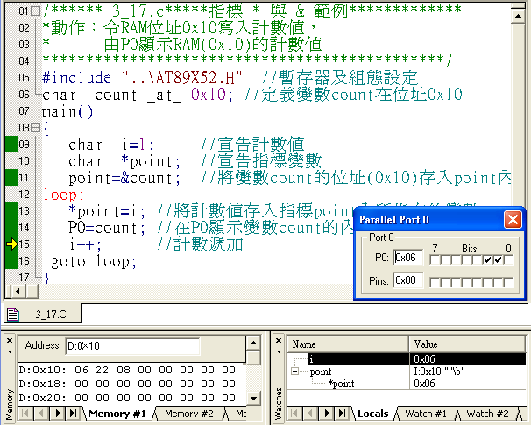
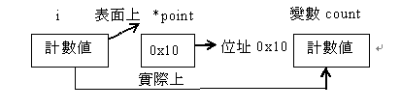
Pointer 變數用法
/****** 3_17.c*****指標 * 與 & 範例******* *動作：令RAM位址0x10寫入計數值， * 由P0顯示RAM(0x10)的計數值 *******************************************/ #include “..\AT89X52.H” //暫存器及組態設定 char count _at_ 0x10; //定義變數count在位址0x10 main() { char *point,i;//定義指標變數及計數 point=&count; //將變數count的位址(0x10)存入point內 loop: *point=i; //將計數值存入指標point內所指向的變數count內 P0=count; //在P0顯示變數count的內容 i++; //計數遞加 goto loop; }
變數位址
指標變數
115/11/08

Slide 47
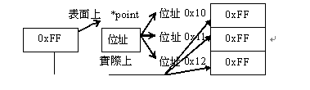
資料填入RAM區塊動作
/*********** 3_18.c***指標應用範例********* *動作：由RAM位址0x10以後填入資料0xFF *******************************************/ main() { unsigned char *point; //定義指標變數 point=0x10; //設定RAM開始位址 loop: *point++=0xFF; //填入資料到RAM內，RAM位址遞加 // *point=0xFF; point=point+1; goto loop; }
115/11/08

Slide 48
/********* 3_18A.c***指標應用範例********* *動作：由RAM位址0x10以後填入計數值 *******************************************/ main() { unsigned char i=1; //定義計數變數 unsigned char *point; //定義指標變數 point=0x10; //設定RAM開始位址 loop: *point++=i; //填入計數值到RAM內，RAM位址遞加 i++; //計數值遞加 goto loop; }
115/11/08

Slide 49
/********* 3_19.c*******指標應用範例********************** *動作：以指標方式讀取陣列資料，由P0輸出 ********************************************************/ #include "..\AT89X52.H" //暫存器及組態設定 #include "TABLE8.H" main() { unsigned char *point; //宣告指標變數 point=TABLE; //將陣列資料開始位址(0x0800)存入指標變數 loop: P0=*point++; //由P0輸出一筆資料，再位址遞加 //P0=*point; point=point+1; goto loop; }
115/11/08

Slide 50
/********3_20.c*************************** *動作：sizeof運算子範例 ******************************************/ main() { char a; //宣告8-bit整數變數，為1-byte int b; //宣告16-bit整數變數，為2-byte float c; //宣告浮點變數，為4-byte char data *pd; //指定使用內部RAM的指標變數，為1-byte char code *pe; //指定使用ROM的指標變數，為2-byte char *pf; //不指定記憶體的指標變數，為3-byte static char i;//宣告輸出變數 loop: i=sizeof(a); //結果i=1-byte i=sizeof(b); //結果i=2-byte i=sizeof(c); //結果i=4-byte i=sizeof(pd); //結果i=1-byte i=sizeof(pe); //結果i=2-byte i=sizeof(pf); //結果i=3-byte goto loop; }}
115/11/08

Slide 51
/*******3_21.c*********************** *動作：強制轉換運算式型態範例 **********************************/ char a=12; //宣告有符號8-bit變數，為1-byte int b=-7; //宣告有符號16-bit變數，為2-byte float c=123.222; //宣告32-bit浮點數，為4-byte main() { static char i; //宣告輸出8-bit變數 loop: i=sizeof(a+b); //8-bit與16-bit運算，結果i=2byte i=sizeof(a/b); //8-bit與16-bit運算，結果i=2byte i=sizeof(c-b); //16-bit整數與32-bit浮點數運算，結果i=4byte goto loop; }
115/11/08

Slide 52
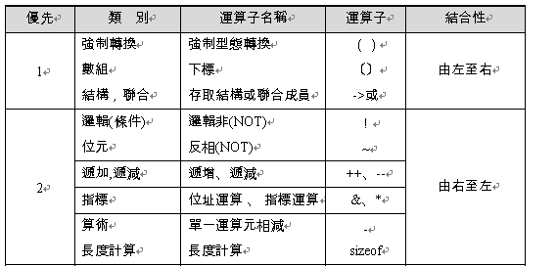
運算子的優先順序與結合性(1)
115/11/08

Slide 53
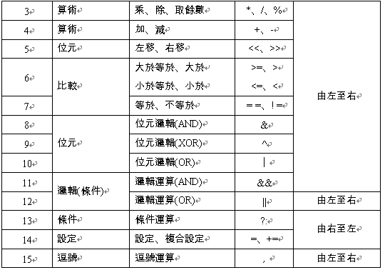
運算子的優先順序與結合性(2)
115/11/08

Slide 54
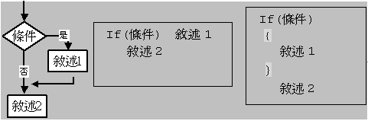
IF指令用法
115/11/08

Slide 55
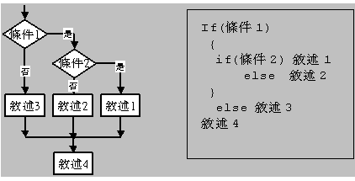
IF及ELSE指令多重使用
115/11/08

Slide 56
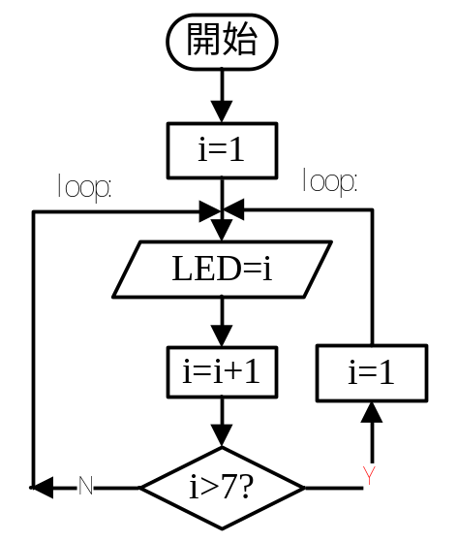
圖3-6 if指令用法
/************** 3_22.c **************** *動作：令LED=1~7重覆計數輸出 *************************************/ #include “..\AT89X52.H” //暫存器及組態設定 sfr LED=0x80; //P0為LED輸出 main() { char i=1; //定義8-bit變數 loop: //標記 LED=i; //變數i由LED輸出 1~7 i++; //變數i遞加 if(i>7) i=1; //假如i >7，令i=1 goto loop; //跳到loop處 }
115/11/08

Slide 57
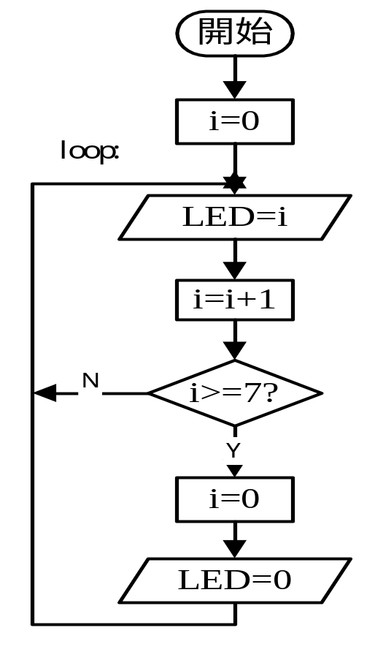
/************** 3_23.c ********************* *動作：令LED=0~6重覆計數輸出 *****************************************/ #include "..\AT89X52.H" //暫存器及組態設定 sfr LED=0x80; //P0為LED輸出 main() { char i=0; //定義8-bit變數=0 loop: //標記 LED=i; //變數i的內容由LED輸出 i++; //變數i遞加 if(i >= 7) //假如i >=7 ,令i=0及LED=0 i=LED=0; goto loop; //跳到loop處 }
115/11/08

Slide 58
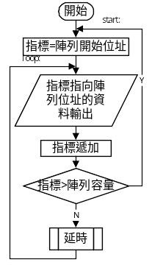
/********* 3_24.c*******指標及if-goto應用範例********** *動作：以指標方式讀取256筆陣列資料，由LED輸出 ******************************************************/ #include "..\AT89X52.H" //暫存器及組態設定 #include “TABLE8.H” sfr LED=0x80; //P0為LED輸出 main() { unsigned char *point; //宣告指標變數 point=TABLE; //將陣列資料開始位址存入指標變數 loop: LED=*point; //由LED輸出一筆資料，再位址遞加 point=point+1; //若指標超過255筆，重新開始 if(point > (TABLE+255)) point=TABLE; Delay_ms(100); //延時 goto loop; }
115/11/08

Slide 59
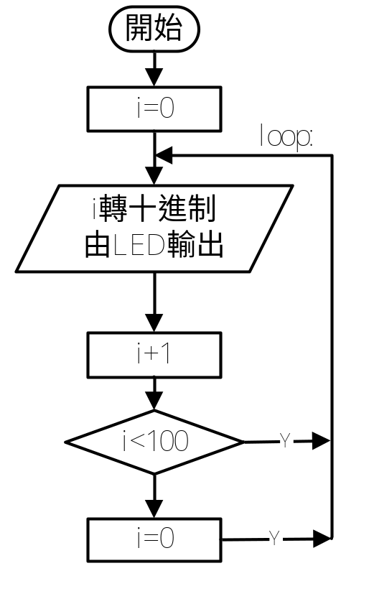
/************** 3_25.c ************************** *動作：用if和goto指令，由LED輸出00~99十進制變化 ***********************************************/ #include "..\AT89X52.H" //暫存器及組態設定 sfr LED=0x80; //P0為LED輸出 main() { char i; //宣告計數變數 loop: LED=(i/10<<4)+(i%10); //十進位計數輸出 i++; //計數加一 if(i<100)goto loop; //若計數小於100到loop處 i=0; //若計數等於100，令計數=0 goto loop; }
115/11/08

Slide 60
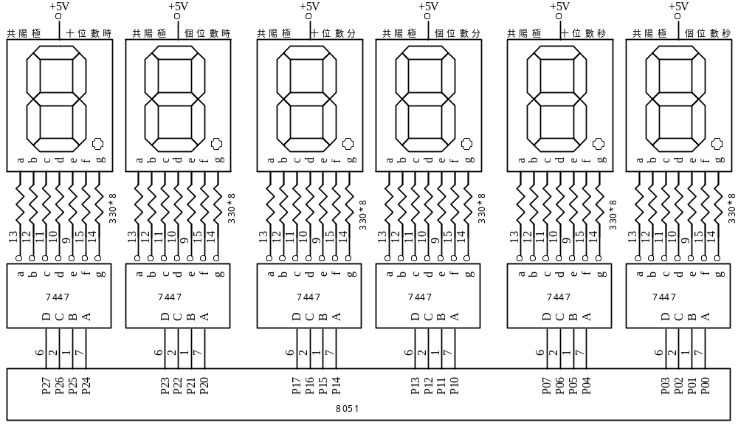
電子鐘電路圖
115/11/08

Slide 61
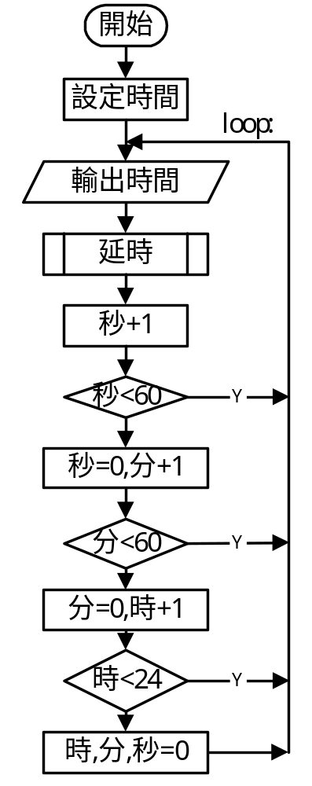
/************** 3_25A.c ************************** *動作：用if和goto指令，由P0-P2輸出24小時電子鐘的變化 *********************************************** / #include “..\AT89X52.H” //暫存器及組態設定 main() { char hor=23,min=58,sec=52; //設定時、分、秒時間 loop: P0=(sec/10<<4)+(sec%10); //秒十進位輸出 P1=(min/10<<4)+(min%10); //分十進位輸出 P2=(hor/10<<4)+(hor%10); //時十進位輸出 Delay_ms(100); //延時 sec++; //秒+1 if(sec < 60) goto loop; //若秒小於60到loop處 sec=0; min++; //若秒等於60則令秒=0，分+1 if(min < 60) goto loop; //若分小於60到loop處 min=0; hor++; //若分等於60則令分=0，時+1 if(hor <24) goto loop; //若時小於24到loop處 hor=0;min=0; sec=0; //令時、分、秒=0 goto loop; }
115/11/08

Slide 62
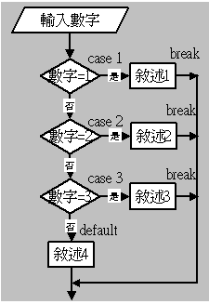
SWITCH指令用法
115/11/08

Slide 63
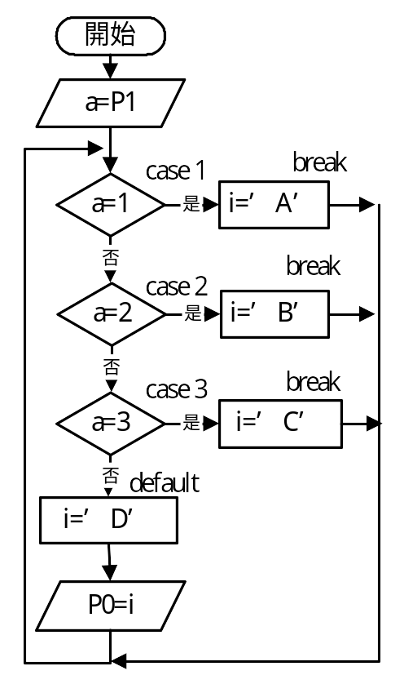
/************* 3_30.c **************** *動作：P1輸入1~3，P0=輸出字元A~C ************************************/ #include “..\AT89X52.H” //暫存器及組態設定 main() { char a,i; //宣告變數 loop: a=P1; //P1輸入到變數a switch(a) //判斷變數a的數字 { case 1: //若數字=1 i='A'; //變數i=字元A break; //退出迴圈 case 2: //若數字=2 i='B'; //變數i=字元B break; //退出迴圈 case 3: //若數字=3， i='C'; //變數i=字元C break; //退出迴圈 default: //其它數字，變數i=字元D i='D'; } P0=i; //變數i由P0輸出 goto loop; }
115/11/08

Slide 64
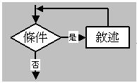
WHILE指令用法
115/11/08

Slide 65
/************* 3_32.c *************************
*動作：令LED輸出0~255不斷的循環
***********************************************/
#include "..\AT89X52.H" //暫存器及組態設定
sfr LED=0x80; //P0為LED輸出
main()
{
unsigned char i=0;
while (1) //條件永久成立，不斷的循環
{
LED=i;
Delay_ms(200);
i++;
}
}
115/11/08

Slide 66
/************** 3_33.c **************************
*動作：令LED輸出0~7不斷的循環
***********************************************/
#include "..\AT89X52.H" //暫存器及組態設定
sfr LED=0x80; //P0為LED輸出
main()
{
unsigned char i=0;
while(1) //重覆執行
{
while(i<8) LED=i++; //若i<8，LED輸出，再i+1
i=0; //i=8 不符合條件，i=0
}
}
115/11/08

Slide 67
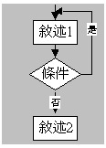
DO-WHILE指令用法
115/11/08

Slide 68
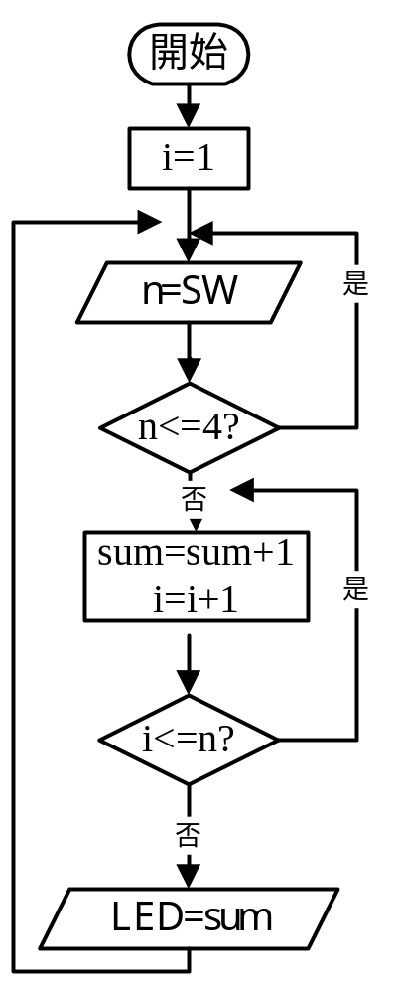
/************* 3_49.c ************************** *動作：由SW輸入設定累加計數最大值，累加值由LED輸出 ***********************************************/ #include “..\AT89X52.H” //暫存器及組態設定 sfr LED=0x80; //P0為LED輸出 sfr SW=0x90; //P1為SW輸入 main() { unsigned char n; //宣告最小輸入計數值 unsigned char i=1; //宣告計數值 unsigned char sum=0; //宣告累加值 while(1) //重覆執行 { do n=SW; //由SW輸入設定累加計數最大值 while(n<=4); //若n<=4時重新輸入 do //若n>4往下執行 { sum=sum+i; //累加 i++; } while(i<=n); //當i<=n時，執行累加的動作 LED=sum; //當i>n時，累加值由LED輸出 } }
115/11/08

Slide 69
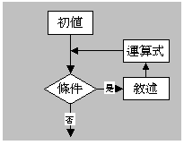
FOR指令用法
For (初值;條件運算式)
For (i=0;i<10;i++)
115/11/08

Slide 70
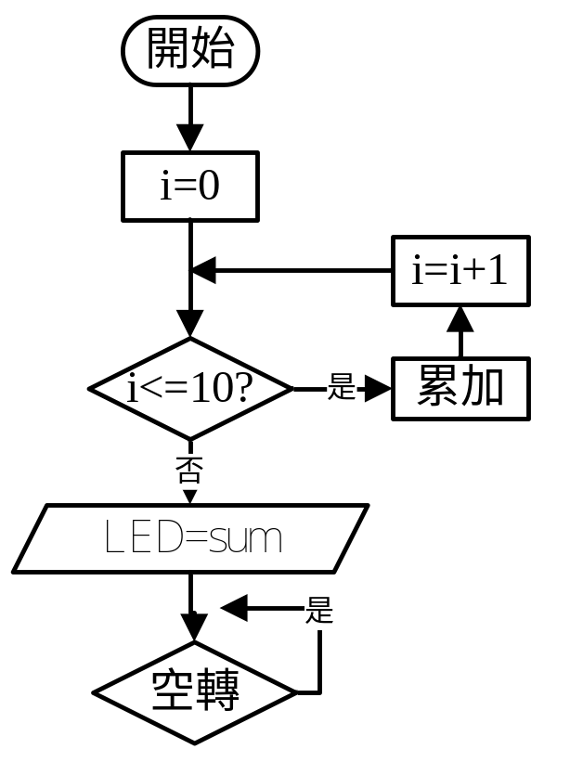
/********** 3_41.c ********************** *動作：計算0+1+2+...+10的結果由LED輸出 *****************************************/ #include “..\AT89X52.H” //暫存器及組態設定 sfr LED=0x80; //P0為LED輸出 main() { char i; //計數 char sum=0; //累加值=0 for(i=0;i<=10;i++) //計數0~10 sum=sum+i; //累加計數值 LED=sum; //輸出累加值 for(; ; ); //自我空轉，停止執行 }
115/11/08

Slide 71
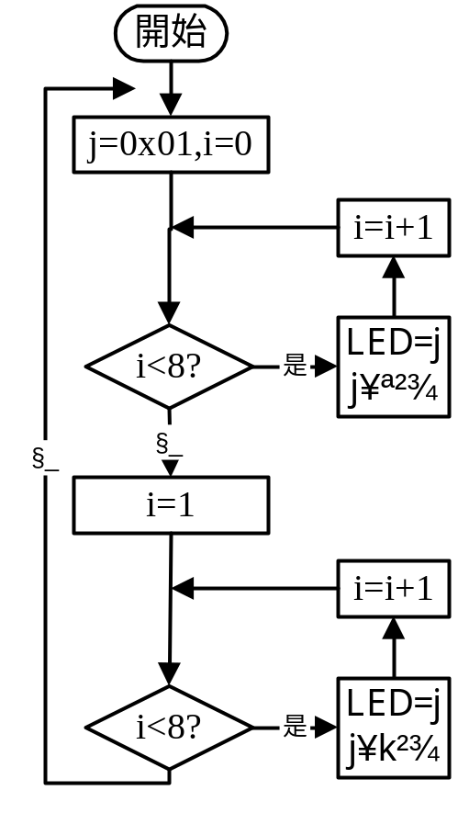
/************* 3_42.c ************************ *動作：令LED來回輸出霹靂燈，不斷的循環 ***********************************************/ #include "..\AT89X52.H" //暫存器及組態設定 sfr LED=0x80; //P0為LED輸出 main() { unsigned char j=0x01; //輸出值 char i; //計數 for( ; ; ) //不斷的循環執行 { for(i=1;i<8;i++) //左移7次 { LED=j; //變數j由LED輸出 Delay_ms(100); //延時 j=j<<1; //變數j左移1 bit } for(i=1;i<8;i++) //右移7次 { LED=j; //變數j由LED輸出 Delay_ms(100); //延時 j=j>>1; //變數j右移1 bit } } }
115/11/08

Slide 72
Break/Continue
/*********** 3_52.c*****for迴圈中斷************ *動作：LED輸出1~7，若超過則停止 **********************************************/ #include “..\AT89X52.H” //暫存器及組態設定 sfr LED=0x80; //P0為LED輸出 main() { char i; //宣告計數 for(i=1;i<=100;i++) //設定的條件無作用 { LED=i; //計數由LED輸出 Delay_ms(100); //延時 if(i>7) break; //假如i>7則中斷跳出迴圈 } while(1); //自我空轉 }
115/11/08

Slide 73
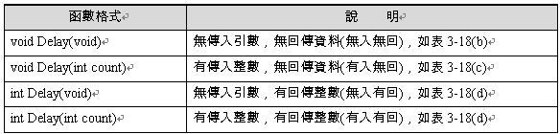
函數的格式
115/11/08

Slide 74
自訂函數
/************* 3_54.c ************************ *動作：LED遞加輸出，含延時函數 **********************************************/ #include”..\AT89X52.H” sfr LED=0x80; //P0為LED輸出 void Delay(char count)//將10存入count內，但不傳回值 { while(count--) ; //count遞減到0才退出函數 } /********************************************/ main() //主程式 { unsigned char i=0;//計數值 loop: LED=i; //計數值由LED輸出 Delay(10); //呼叫自訂延時函數 i++; //計數值遞加 goto loop; }
115/11/08

Slide 75
/********* 3_57.C*****指標函數範例*********** *動作：以指標方式讀取256筆資料，由LED輸出後，停止執行 ******************************************************/ #include "..\AT89X52.H" //暫存器及組態設定 sfr LED=0x80; //P0為LED輸出 #include "TABLE8.H" /****************************************************** *名稱︰Send() *功能︰由LED輸出陣列資料 *進入參數︰point要輸出的資料指標變數 ******************************************************/ void Send(uint8 const *point)//陣列TABLE的開始位址放入指標變數 { while(1) //重覆執行 { LED=(*point++); //由LED輸出一筆資料，再換下一筆 if(point > (TABLE+255)) break; //若陣列資料結束，則跳出迴圈 Delay_ms(100); //延時 } } /******************************************************* * 名稱︰main() * 功能︰輸出陣列字串資料 ********************************************************/ void main(void) { Send(TABLE); //輸出所有陣列資料 while(1); //資料結束，停止執行 }
115/11/08

Slide 76
內部函數
函數定義檔 | 說明
STDIO .H | 標準I/O函數
STRING.H | 字串函數
MATH .H | 算術函數
FLOAT .H | 浮點函數
CTYPE .H | 資料型態轉換函數
STDLIB.H | 標準函數庫
INTRINS.H | 邏輯運算函數庫
115/11/08

Slide 77
STDIO.H內定函數格式 | MATH.H內定函數格式
getkey (void) 輸入一個鍵 | cabs (char val) 8-bit絕對值
getchar (void) 輸入一個字元 | abs (int val) 16-bit絕對值
ungetchar (char) 輸入一個字元 | labs (long val) 32-bit絕對值
putchar (char) 輸出一個字元 | fabs (float val) 浮點數絕對值
printf (const char *, ...) 顯示輸出字串 | sqrt (float val) 均方根
sprintf(char *, const char*, ...) 輸出字串 | exp (float val) 指數
vprintf (const char *, char *) 輸出字串 | log (float val) 自然對數
vsprintf(char*,const char*,char*) 輸出字串 | log10(float val) 以10為底自然對數
*gets (char *, int n) 輸入字串 | sin (float val) 正弦三角函數
scanf(const char *, ...) 輸入字串 | cos (float val) 餘弦三角函數
sscanf(char*, const char*, .) 輸出字串 | tan (float val) 正切三角函數
puts (const char *) 輸出字串 | asin(float val) 反正弦三角函數
rand() 亂數 | acos(float val) 反餘弦三角函數
 | atan(float val) 反正切三角函數
 | sinh (float val) 正弦三角函數
 | cosh (float val) 餘弦三角函數
 | tanh (float val) 正切三角函數
115/11/08

Slide 78
/************* 3_58.c ************************ *動作：取亂數當成擲骰子 *********************************************/ #include <stdlib.h> //將標準I/O的函數庫包括進來 #include <stdio.h> //將標準I/O函數包括進來 main() { unsigned int i; loop: i=rand(); //取亂數i=0~32767 i=i % 6 + 1; //取亂數i=1~6 goto loop; }
115/11/08

Slide 79
/************* 3_59.c *********************** *動作：算數函數abs()及sqrt()的應用 *********************************************/ #include <math.h> //將算數函數包括進來 main() { char i=-5; loop: i=cabs(i); //變數i取絕對值，成正數=5 i=i*i; //i=5*5=25 i=sqrt(i); //變數i取開根號=5 i=-i; //變數i成負數=-5 goto loop; }
115/11/08

Slide 80
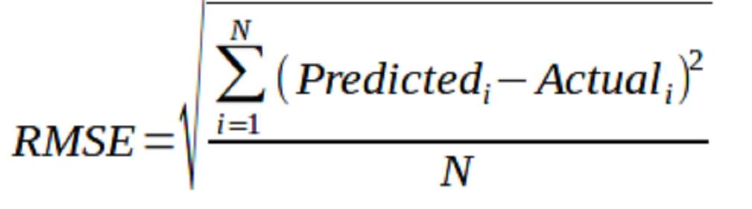
練習題
請完成後將.c檔上傳Practice0505-(3)
給定2陣列為灰階圖像1(TableA[]= ={34,65,12,34,67,89,7,6,83,89})與轉換過的灰階圖像2(TableB[]= {30,61,13,38,65,80,10,7,82,81})
請計算它們的均方根誤差RMSE,計算公式如下 https://kknews.cc/zh-tw/tech/lzjlxxb.html
115/11/08

Slide 81
/************* 3_60.c ************************* *動作：三角函數的應用，計算角度0~360度的數值 **********************************************/ #include <math.h> //將算數函數包括進來 main() { float x,y,z; //計算結果 int i=0; //角度=0 for(i=0; i<=360; i=i+15) //計算0~360度，間隔15度 { x=sin(i*3.14159/180); //計算正弦的值 y=cos(i*3.14159/180); //計算餘弦的值 z=tan(i*3.14159/180); //計算正切的值 } while(1); //自轉 }
115/11/08

Slide 82
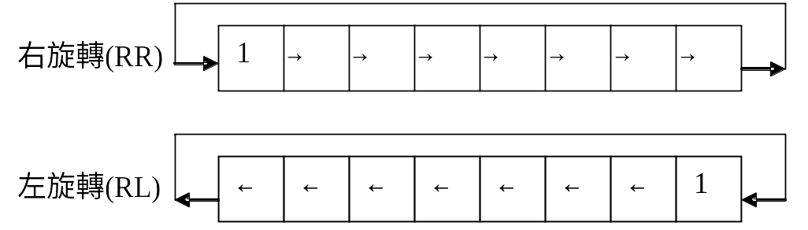
#ifndef __INTRINS_H__ #define __INTRINS_H__ extern void _nop_ (void); //空指令 extern bit _testbit_ (bit); //位元測試 extern unsigned char _cror_ (unsigned char, unsigned char);//8-bit右旋轉 extern unsigned int _iror_ (unsigned int, unsigned char);//16-bit右旋轉 extern unsigned long _lror_ (unsigned long, unsigned char);//32-bit右旋轉 extern unsigned char _crol_ (unsigned char, unsigned char);//8-bit左旋轉 extern unsigned int _irol_ (unsigned int, unsigned char); //16-bit左旋轉 extern unsigned long _lrol_ (unsigned long, unsigned char); //32-bit左旋轉 extern unsigned char _chkfloat_(float); extern void _push_ (unsigned char _sfr); extern void _pop_ (unsigned char _sfr); #endif
115/11/08

Slide 83
//********** AT89X52.h ********************** //重新定義系統內部<intrins.h>函數 #include <intrins.h> //包括邏輯運算函數庫設定 #define RR8(x) _cror_(x,1); //定義8-bit變數x右旋轉1-bit #define RR16(x) _iror_(x,1); //定義16-bit變數x右旋轉1-bit #define RR32(x) _lror_(x,1); //定義32-bit變數x右旋轉1-bit #define RL8(x) _crol_(x,1); //定義8-bit變數x左旋轉1-bit #define RL16(x) _irol_(x,1); //定義16-bit變數x左旋轉1-bit #define RL32(x) _lrol_(x,1); //定義32-bit變數x左旋轉1-bit #define NOP _nop_; //定義空指令，延時一個機械週期時間
115/11/08

Slide 84
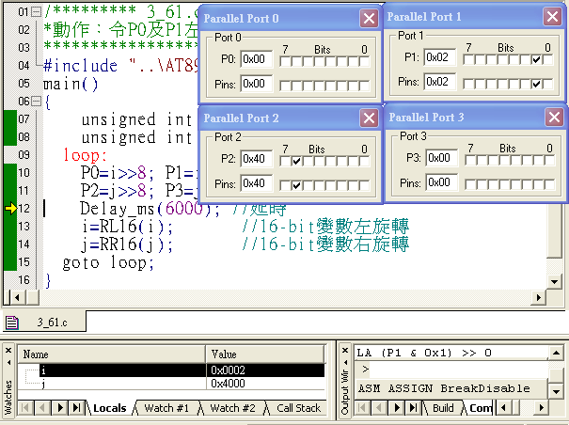
/********* 3_61.c ***旋轉函數範例*************** *動作：令P0及P1左旋轉，P2及P3右旋轉 *********************************************/ #include “..\AT89X52.H” //暫存器及組態設定 main() { unsigned int i=0x0001; //定義16-bit變數 unsigned int j=0x8000; //定義16-bit變數 loop: P0=i>>8; P1=i; //16-bit左旋轉變數由P0及P1輸出 P2=j>>8; P3=j; //16-bit右旋轉變數由P2及P3輸出 Delay_ms(1000); //延時 i=RL16(i); //16-bit變數左旋轉 j=RR16(j); //16-bit變數右旋轉 goto loop; }
115/11/08

Slide 85
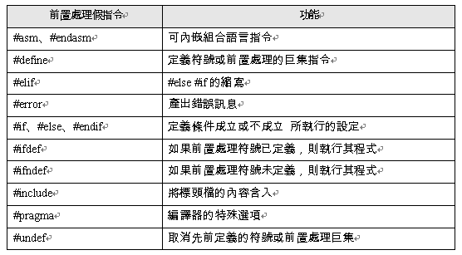
前置處理假指令
115/11/08

Slide 86
前置處理假指令
115/11/08

